Slide 1
Gruppetime uke 5

Slide 2
Planen for dagen
Repetisjon
Skop
Filer og tekster

Slide 3
Repetisjon
While True break
string.count()
  Ukens pensum skal alltid være løsningen på obligen
Bruk for-løkker når vi ønsker å gjøre noe n antall ganger, ikke while med counter

Slide 4
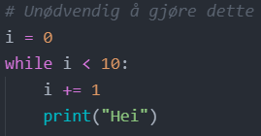

For eksempel

Slide 5
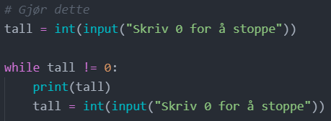
While eksempel (gjør dette)

Slide 6
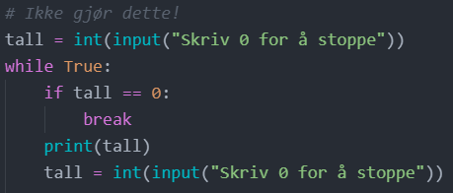
While eksempel (ikke gjør dette)

Slide 7
Prosedyre og funksjon
Hva er forskjellen på en Funksjon og en Prosedyre?

Slide 8
Prosedyre og funksjon
Funksjoner:
  Har en returverdi
Prosedyrer:
  Har ingen returverdi

Slide 9
Prosedyre med paramtere
Syntaks: def prosedyre(parameter1, parameter2, …)
  Kan har så mange parametere man vil
  Husk at parameter navn ikke må være samme som andre variabelnavn inni prosedyren!
Kaller ved: prosedyre(argument1, argument2, …)
  Du sender med verdier som du vil at skal brukes i prosedyren

Slide 10
Funksjoner med returverdi
I prosedyrer har vi brukt print() for å sende ut resultatet av det vi gjør
Noen ganger ønsker man å lagre denne verdien til senere i programmet istedenfor å printe
Syntaks: def funksjon(parameter1, parameter2, …):
  <gjør noe>
  return <returverdien>

Slide 11
Funksjoner med returverdi
En funksjon kan kun returnere én ting
  Ønsker man returnere mer må man samle det i en liste man returnerer
Vanlig å lagre returverdien til en variabel
  ny_variabel = funksjon(argument1, argument2, ..) # Dette funksjonskallet får verdien vi returnerer som verdi.

Slide 12
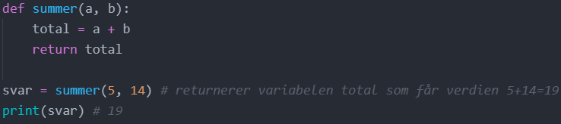
Eksempel
Hva printes ut?

Slide 13
Oppgave 1
Skriv en funksjon som tar i mot to tall og returnerer det største av de to tallene (ikke skrive det ut). Lag en main prosedyre som kaller på funksjonen din

Slide 14
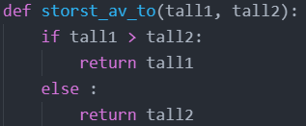
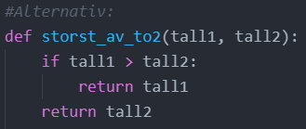
Løsning

Slide 15
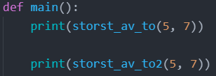
Løsning

Slide 16
Skop
Den delen av programmet du kan få tilgang på en variabel
Variabel i en prosedyre:
  Lokal variabel (Kun tilgjengelig i prosedyren)
Variabel utenfor prosedyre:
  Global variabel (tilgjengelig for alle)

Slide 17
Skop
Den delen av programmet du kan få tilgang på en variabel
Variabel i en prosedyre:
  Lokal variabel (Kun tilgjengelig i prosedyren)
Variabel utenfor prosedyre:
  Global variabel (tilgjengelig for alle)
Bruk heller lokale variabler og lag funksjoner som returnerer verdier.
Fremfor globale verdier som oppdateres av mange prosedyrer

Slide 18
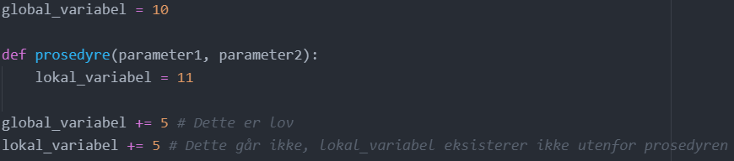
Eksempel

Slide 19
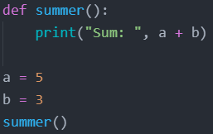
Oppgave

Slide 20
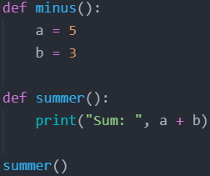
Oppgave diskuter (2 min)
Hvorfor går ikke dette?

Slide 21
Filer og tekster
Må alltid åpne og lukke filer ved lesing og skriving
Lese in fil syntaks:
  Innfil = open(‘filnavn.filtype’, ‘r’) # ‘r’ står for ‘read’
Skrive til en fil:
  Utfil = open(‘filnavn.filtype’, ‘w’) # ‘w’ står for ‘write’

Slide 22
Filer og tekster
Lese eksempel:
  Innfil = open(‘input.txt’, ‘r’)
Skrive eksempel:
  Utfil = open(‘output.txt’, ‘w’)

Slide 23
Filer og tekster
Skrive til ved å legge til:
  utfil = open(‘filnavn.filtype’, ‘a’) # ‘a’ står for ‘append’
Lukke filer:
  innfil.close()
  utfil.close()

Slide 24
Filer og tekster
Lese fra fil;
linje = innfil.readline() #.readline() vil lese en linje fra oppgitt fil som en String, her lagres denne string-verdien i variabelen “linje”
For eksempel om første linje i innfil har teksten «hei» vil linje får verdien «hei» første gangen du kaller på readline()
Dersom tekstfilen har en neste linje, vil linje få verdien «hei\n» da linjeskift blir tolket som \n

Slide 25
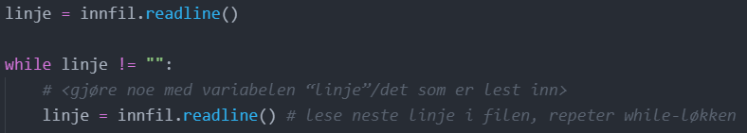
Filer og tekster (les alle linjer i filen)

Slide 26
Oppgave 2
Anta at du har filen “historie.txt”. Les inn alle linjene og lagre dem i en liste. Første linje skal ligge først i listen, osv. (Tips: husk å åpne og lukke filen..)

Slide 27
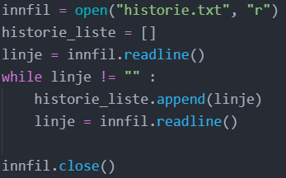
Løsning

Slide 28
Filer og tekster (konvertering til tall)
verdi = float(linje) # konverterer til flyttall/float
verdi = int (linje) # konverterer til heltall/int
\n vil da automatisk ignoreres

Slide 29
Noen spørsmål?
Repetisjon:
  For-løkker og while-løkker
  Prosedyrer og funksjoner
Ukens pensum:
  Skop (hva har tilgang til hva)
  Kjenne til innlesing fra og utskrift til fil, inkludert organisering av informasjon innad på linjer
  Kunne bruke filer, løkker, samlinger og funksjoner for å løse mer sammensatte problemer

